Slide 1
Aprueba Administración
Avance del proyecto APT
Tsung-Hao Liu Hsiao
Catalina Yanara Padilla Astudillo
Felipe Antonio Rojas Riffo
01

Slide 2
Problema, objetivo y alcance
Una API administrativa con reglas y permisos verificables
Necesidad
Administrar usuarios, soporte, contenido, planes y operación con trazabilidad.
Objetivo mantenido
Desarrollar y validar el backend con persistencia, control de acceso y pruebas.
Alcance: 27 rutas administrativas. React apoya la demostración.
02

Slide 3
Arquitectura implementada
Componente | Tecnología | Responsabilidad
Interfaz de apoyo | React + Vite | Solicitudes HTTP y visualización
Entrada y reglas | Node.js + Express | JWT, roles, validación y lógica
Persistencia | Firestore | Documentos y transacciones
Adaptadores | Stripe test y Docker | Precios y operación controlada
03

Slide 4
Entorno de desarrollo con Docker
Servicio | Función en el entorno
Frontend · puerto 5173 | Interfaz para ejecutar las funciones administrativas
Backend · puerto 4000 | API, autenticación, permisos y lógica del proyecto
Firestore y visor · puerto 4001 | Base de trabajo local con datos persistentes
Emulador de tests y laboratorio | Pruebas aisladas y operaciones controladas
04

Slide 5
Herramientas utilizadas
Área | Herramientas
Backend | JavaScript · Node.js · Express
Interfaz de apoyo | React · Vite
Almacenamiento | Firestore · Firebase Emulator Suite
Desarrollo y versiones | VS Code · Git · GitHub
Ejecución y pruebas | Docker Desktop · Compose · Node Test Runner · Playwright
Despliegue previo | Vercel
05

Slide 6
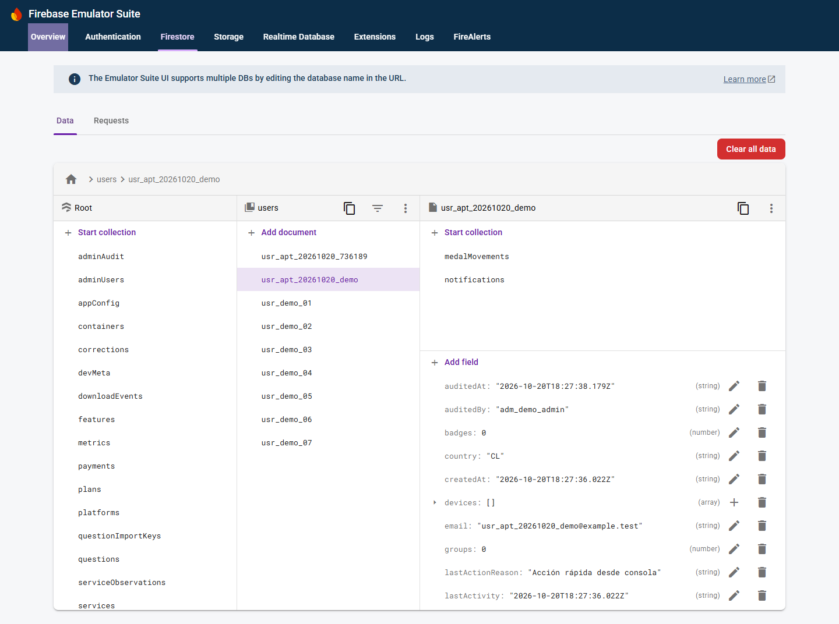
Base de datos y almacenamiento
Colecciones principales
users · adminUsers
questions · sponsors
plans · features · subscriptions
tickets · corrections
appConfig · metrics
Colección → documento → campos
06

Slide 7
Metodología, equipo y sprints
Integrante | Bloque de desarrollo | Endpoints
Tsung-Hao | Acceso, usuarios, tickets y operación | 10
Catalina | Sponsors, preguntas y recorrecciones | 10
Felipe | Planes, funcionalidades y métricas | 7
S1 Acceso y catálogos S2 Soporte y preguntas
S3 Importación, recorrecciones y precios
S4 Métricas y monitoreo S5 Reinicio e integración
07

Slide 8
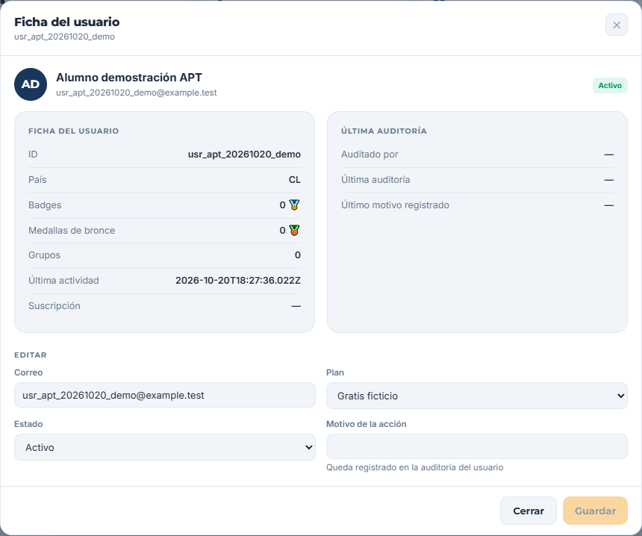
Avances de acceso y usuarios
E01 Iniciar sesión
E12 Listar y filtrar usuarios
E13 Consultar detalle
E14 Modificar y auditar
Demostrado en la UI
Sesión válida
GET de detalle
PATCH de estado guardado
08

Slide 9
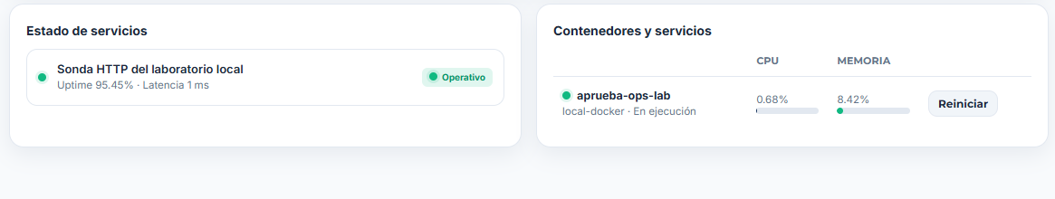
Avances de plataformas y operación
E08 Consultar plataformas
E09 Medir servicios
E10 Consultar recursos
E11 Solicitar y comprobar reinicio
Sonda y reinicio reales en laboratorio. Versiones y descargas: datos de prueba.
09

Slide 10
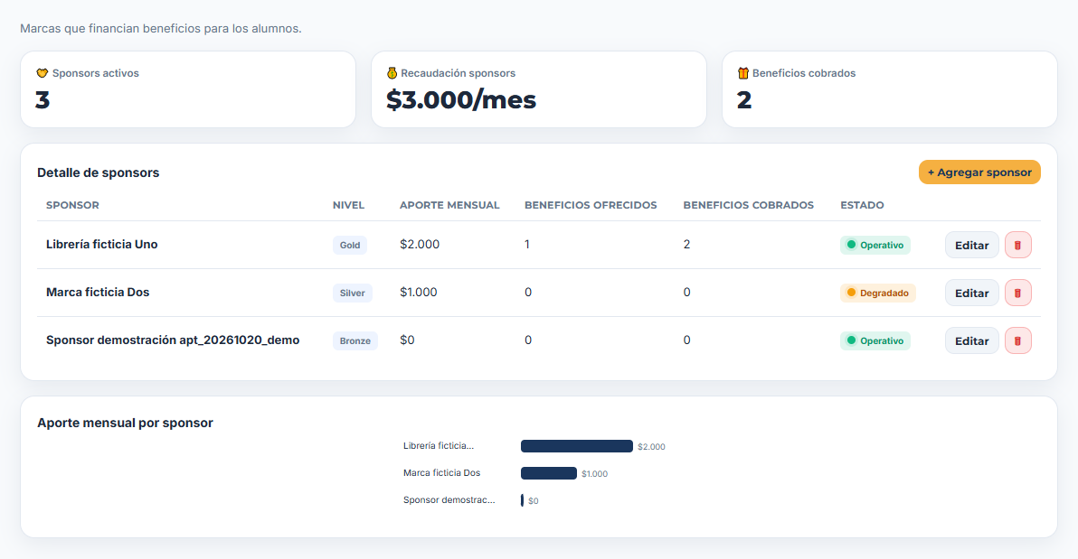
Avances de sponsors
E04 Listar
E05 Crear y validar
E06 Editar
E07 Dar de baja
Creación: 201
Edición: 200
Baja: 204
10

Slide 11
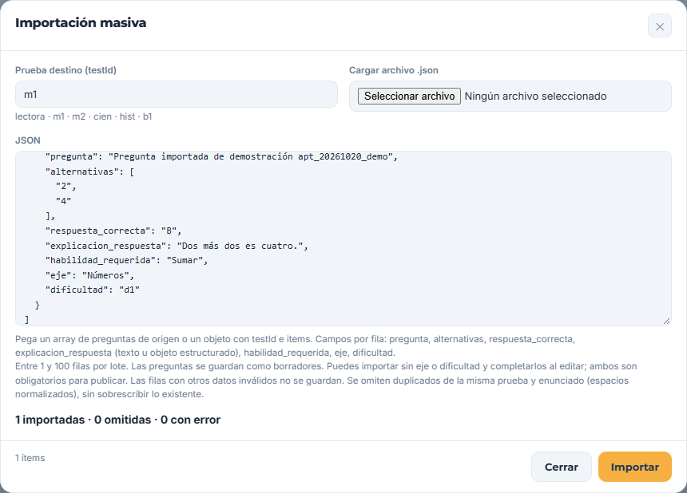
Avances del banco de preguntas
E19 Listar y filtrar
E20 Crear borradores
E21 Editar preguntas
E22 Importar JSON
Comprobado
1 importada · 0 errores
Edición guardada: 200
11

Slide 12
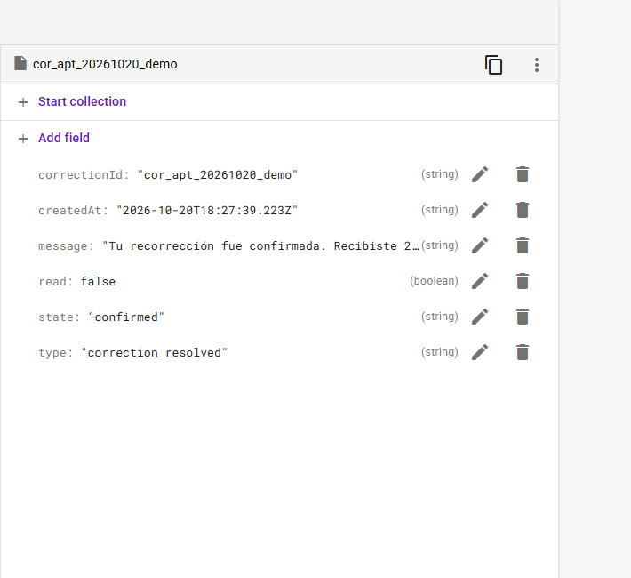
Avances de tickets y recorrecciones
E15–E16 Tickets: consultar y responder
E17–E18 Recorrecciones: listar y resolver
Estado confirmado · 250 bronces
Aviso in-app persistido
Pendiente: nota interna opcional de E18.
12

Slide 13
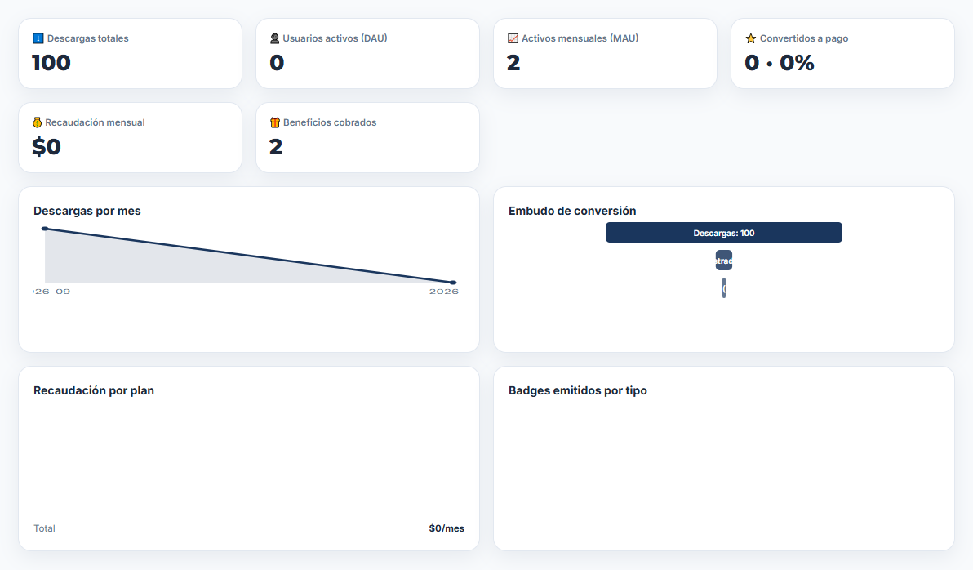
Avances de planes e indicadores
E23–E25 Catálogo y creación
E26 Edición de planes
E27 Borrado protegido
E02–E03 Resumen y Comercial
Datos de base
MAU: últimos 30 días
Conversión sobre activos
Frecuencia parametrizada
E26: falta aceptación externa de Stripe test.
13

Slide 14
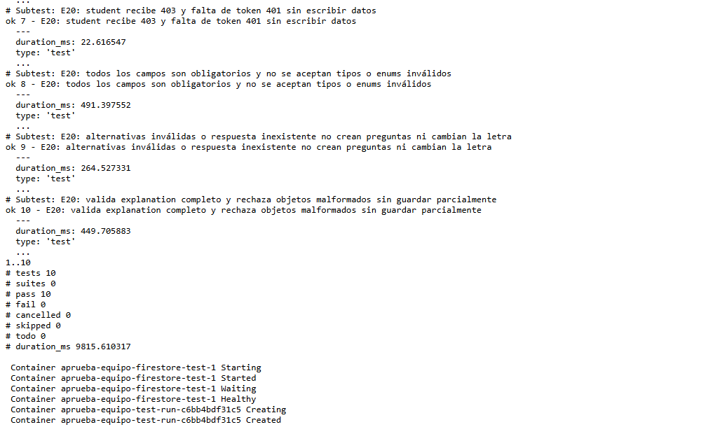
Pruebas automatizadas y ejecución
Regresión actual
199 / 199 aprobadas
Build del frontend aprobado
Éxitos y errores
Permisos y validaciones
Persistencia y concurrencia
Primer intento: timeout concurrente. Reintento aprobado, sin cambios de código.
14

Slide 15
Ajustes y trabajo pendiente
Ajustes realizados | Pendientes
Importación del formato original como borrador | Nota interna opcional de recorrecciones
Entorno de trabajo y pruebas separados | Aceptación contra Stripe real de pruebas
Bloques A/B/C integrados localmente | Revisar el timeout concurrente observado
Capturas y registros de ejecución organizados | Periodicidad remota, revisión y publicación
15

Slide 16
Anexo de funciones de Tsung-Hao
ID | Método | Ruta administrativa | Estado del avance
E01 | POST | /admin/auth/login | Implementado y probado local
E08 | GET | /admin/platforms | Implementado y probado local
E09 | GET | /admin/services | Probado en laboratorio local
E10 | GET | /admin/containers | Probado en laboratorio local
E11 | POST | /admin/containers/{name}/restart | Probado en laboratorio local
E12 | GET | /admin/users | Implementado y probado local
E13 | GET | /admin/users/{id} | Implementado y probado local
E14 | PATCH | /admin/users/{id} | Implementado y probado local
E15 | GET | /admin/tickets | Implementado y probado local
E16 | PATCH | /admin/tickets/{id} | Implementado y probado local
16

Slide 17
Anexo de funciones de Catalina
ID | Método | Ruta administrativa | Estado del avance
E04 | GET | /admin/sponsors | Implementado y probado local
E05 | POST | /admin/sponsors | Implementado y probado local
E06 | PATCH | /admin/sponsors/{id} | Implementado y probado local
E07 | DELETE | /admin/sponsors/{id} | Implementado y probado local
E17 | GET | /admin/corrections | Implementado y probado local
E18 | PATCH | /admin/corrections/{id} | Flujo probado; nota pendiente
E19 | GET | /admin/questions | Implementado y probado local
E20 | POST | /admin/questions | Implementado y probado local
E21 | PUT | /admin/questions/{id} | Implementado y probado local
E22 | POST | /admin/questions/import | Implementado y probado local
17

Slide 18
Anexo de funciones de Felipe
ID | Método | Ruta administrativa | Estado del avance
E02 | GET | /admin/metrics/overview | Implementado y probado local
E03 | GET | /admin/metrics/commercial | Implementado y probado local
E23 | GET | /admin/features | Implementado y probado local
E24 | GET | /admin/plans | Implementado y probado local
E25 | POST | /admin/plans | Implementado y probado local
E26 | PUT | /admin/plans/{id} | Local y stub; Stripe pendiente
E27 | DELETE | /admin/plans/{id} | Implementado y probado local
18

Slide 19
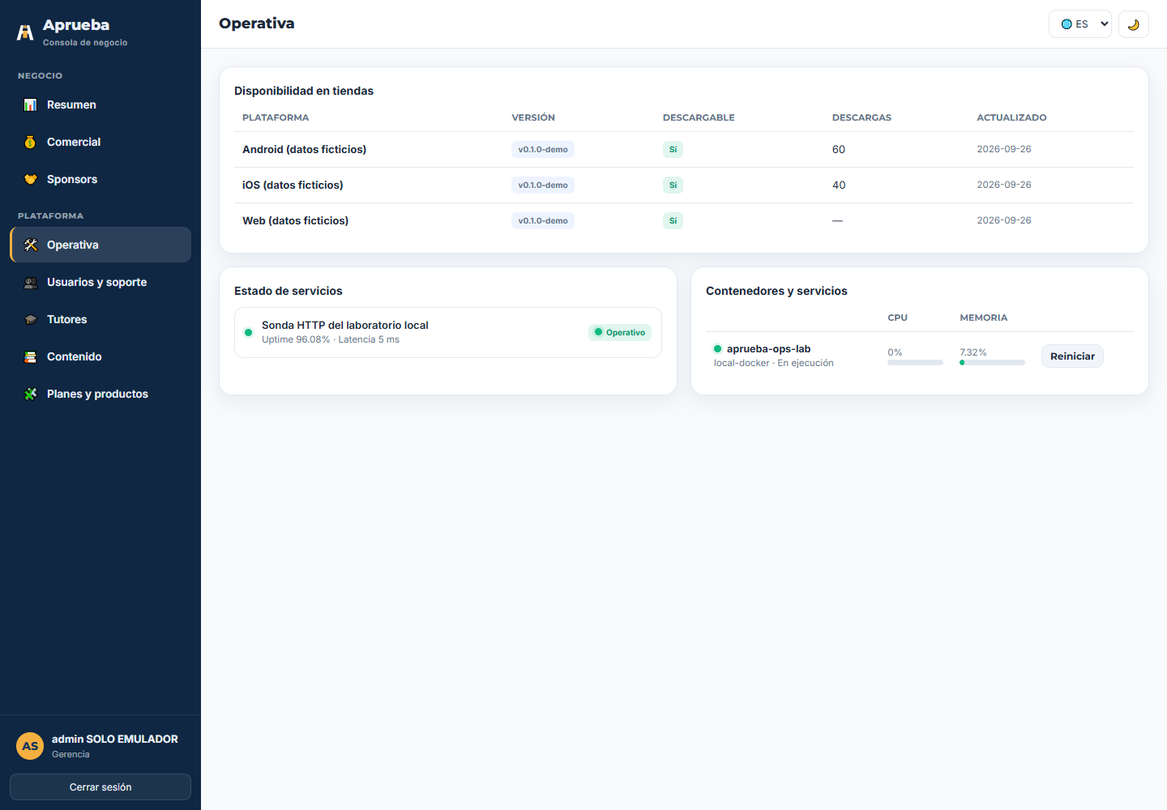
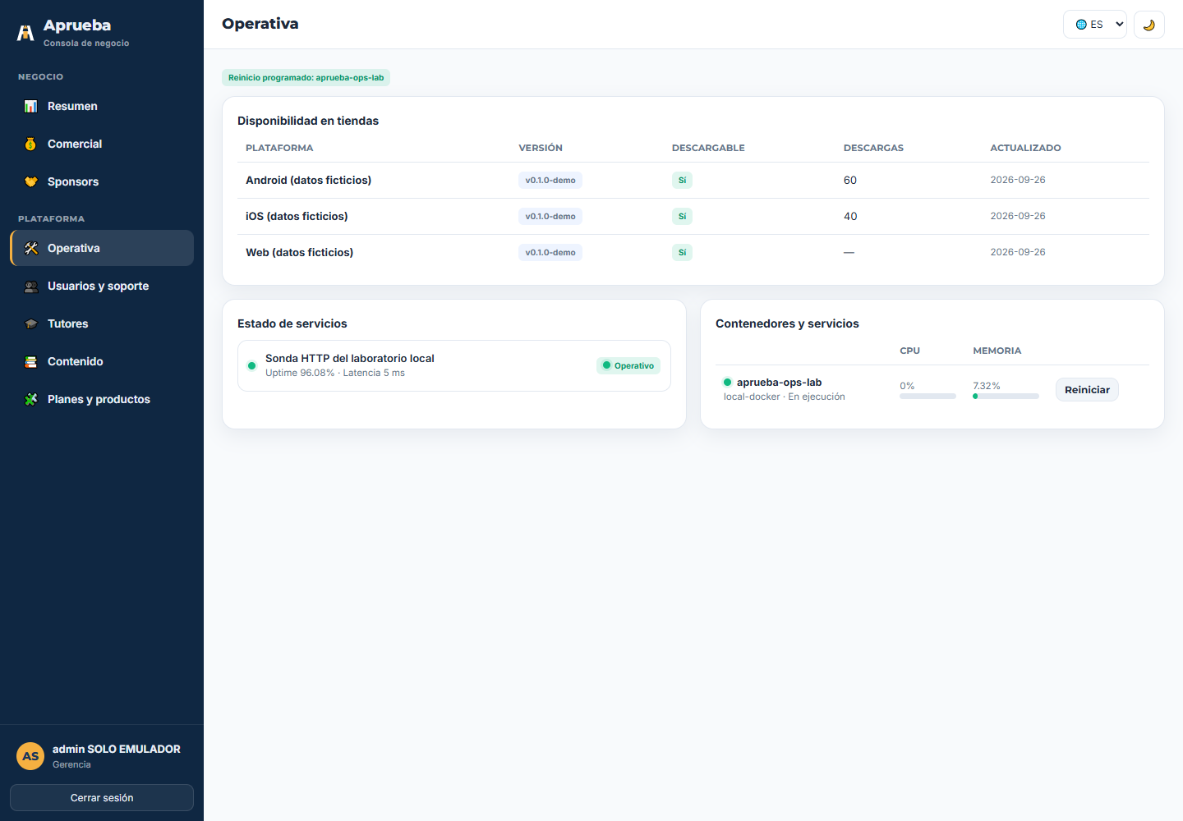
Anexo de reinicio y persistencia
HTTP 202 acepta la solicitud. StartedAt distinto y healthy comprueban el resultado.
19

Slide 20
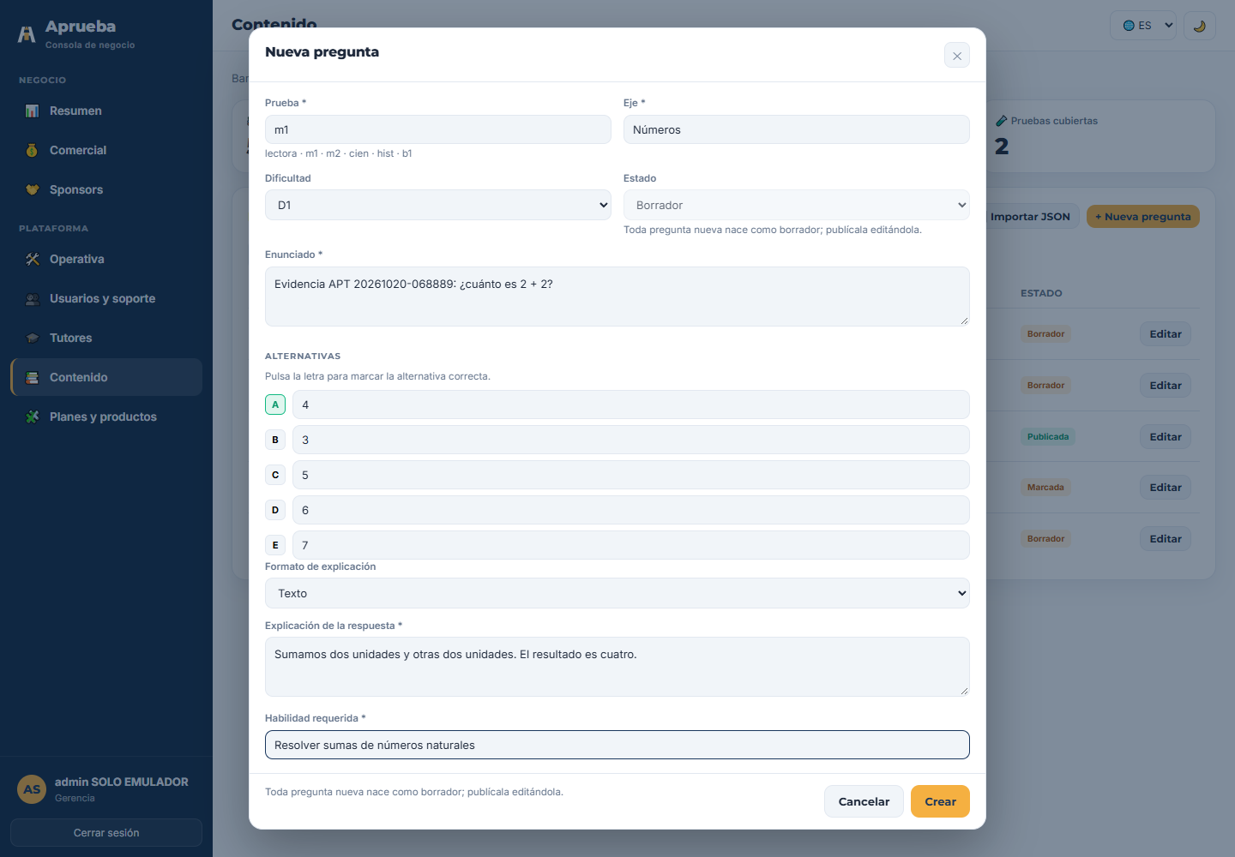
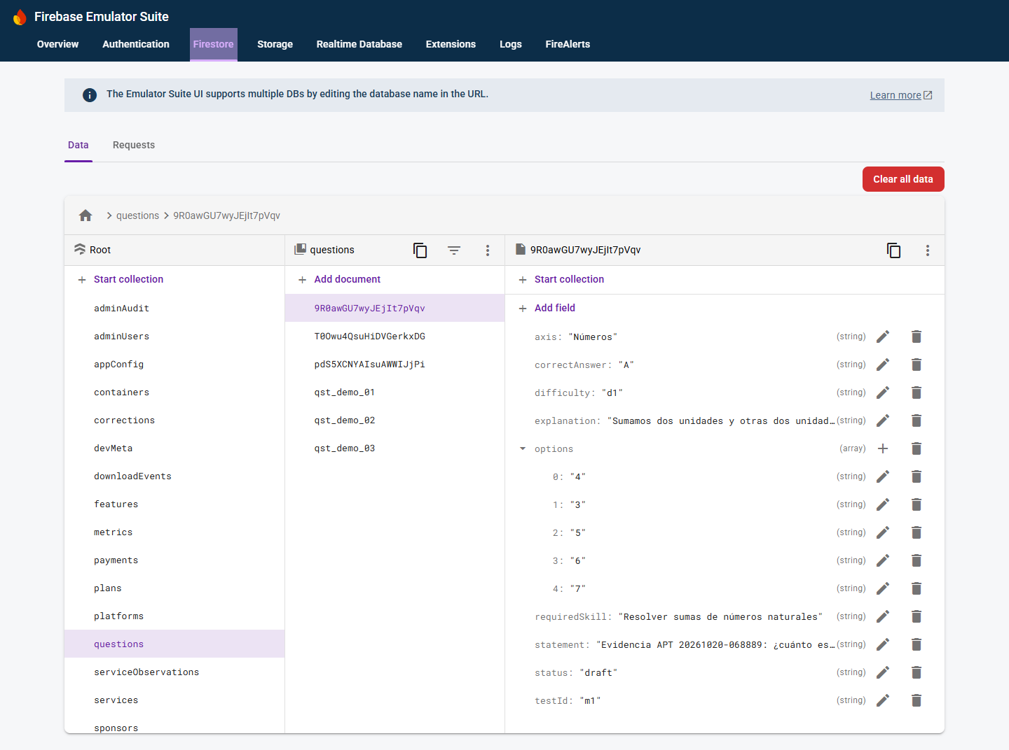
Anexo de pregunta guardada en Firestore
20

Slide 21
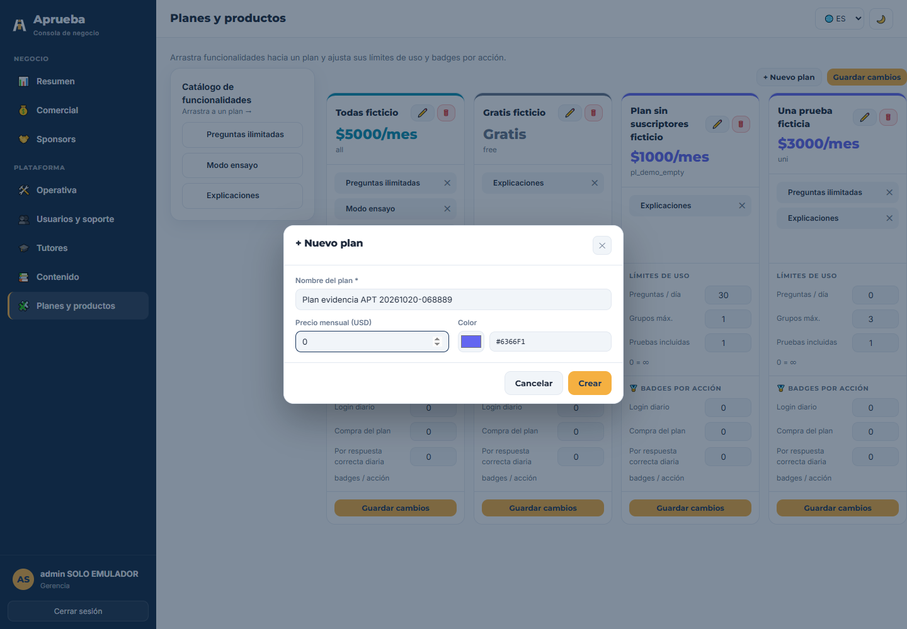
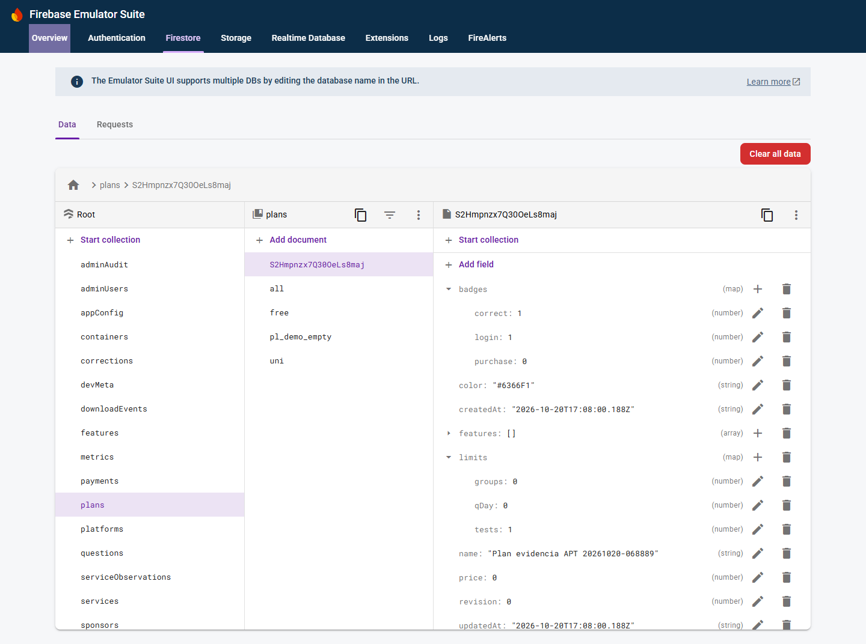
Anexo de plan guardado en Firestore
21

Slide 22
Fuentes y archivos de respaldo
Contrato: Aprueba_API_Backend.docx, sección 4
Planificación: docs/01_REPARTO_EQUIPO.md y docs/02_SPRINTS_Y_BACKLOG.md
Capturas y comprobaciones: Anexos/avance_funcional_ampliado.json
Pruebas actuales: Anexos/Regresion_Actualizada
Orientación: Anexos/LEEME_EVIDENCIAS.md
Código local: db6c916. Registro integrado: aef22bf. Corte: 20/10/2026.
22

